Slide 1
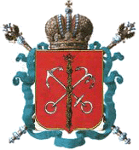
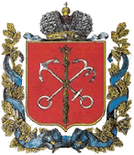
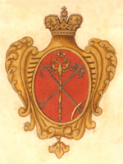
Наследие средневековья – наука геральдика. Петербургские гербы
Подготовила: учитель истории и культуры Санкт-Петербурга ГБОУ школы №471
Воробьева Мария Николаевна

Slide 2
Что такое герб?

Slide 3
Герб- это опознавательный знак. Появились гербы в средние века.
В средние века на рыцарских турнирах :
Оруженосцы гордо
Везли фамильные щиты.
На них-медвежьи морды,
Оружье, башни и цветы. Все было дъявольски красиво…

Slide 4
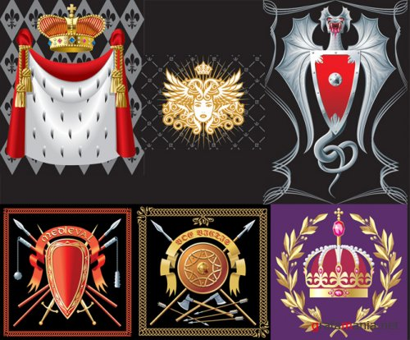
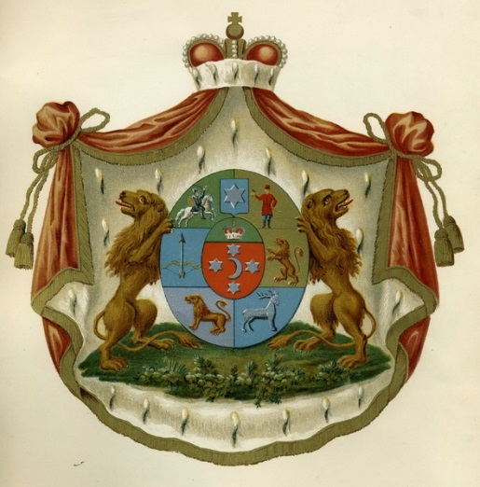
По этому «щиту» узнавали закованного с ног до головы в доспехи рыцаря, его род, заслуги рода. Это –опознавательный знак феодального дворянского рода В средние века гербы – опознавательные знаки быстро распространились. Они появились у крупных городов и «рассказывали» об их местоположении, значении, главных занятиях жителей. Цехи, в которые объединялись ремесленники, университеты, государства – все имели свои гербы, которые раскрывали их особенности..

Slide 5
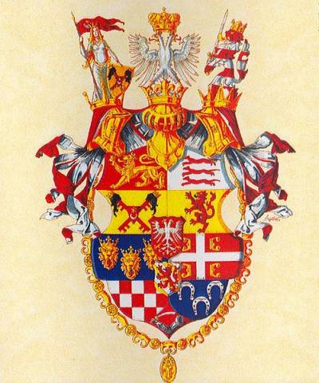
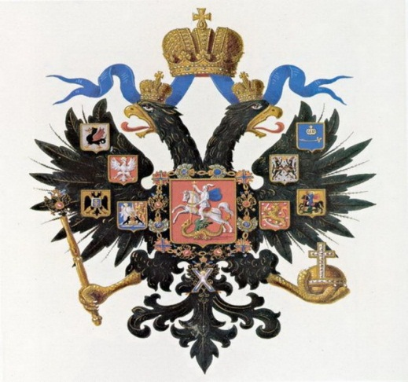
Родилась специальная наука составления гербов – геральдика. ЧеЧеловек, который составляет гербы- герольдмейстер

Slide 6
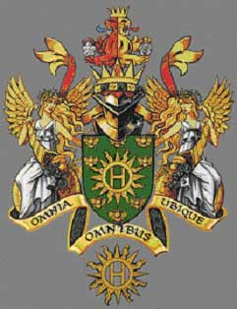
Форма щита, его расскраска, изображения на нем – все имело смысл, являлось символом, было наполнено особым значением.

Slide 7
Значение цветов: Червень(красный) : храбрость, мужество, неустрашимость; Лазурь(голубой) : красота, мягкость,величие; Зелень (зеленый) : надежда, радость, изобилие; Пурпур (бордовый) : достоинство, сила, могущество; Чернь (черный) : печаль, благоразумие, смирение; Золото : богатство, справедливость, великодушие; Серебро : чистота, невинность; Меха : горностай и белка – символ власти. Значение фигур: Лев – власть, отважность, сила, храбрость, милость и великодушие; Бык – плодородие, труд и терпение; Медведь – предусмотрительность и сила; Орел – власть и господство, великодушие и прозорливость; Сокол – красота, храбрость, ум; Змей- предосторожность, а иногда зло.

Slide 8
В России гербы появились еще в средние века. Но по-настоящему геральдика как наука стала развиваться в Петербурге. В 1722 году Петр I создал Герольдмейстерскую контору, которая по западноевропейским геральдическим правилам создавала гербы полков , дворянских родов, городов. Геральдика развивалась до 1917 года. В советское время эта наука стала заниматься изучением древних гербов. В 1999 году постановлением правительства РФ была образована Государственная геральдическая служба. Государственным геральдмейстером стал сотрудник Эрмитажа Гергий Вадимович Вилинбахов.

Slide 9
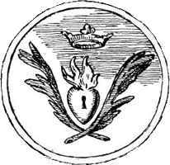
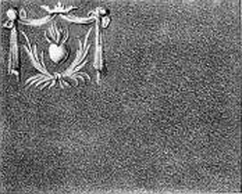
При ПетреI возникает идея создать герб новой столицы. Но лишь при ЕкатеринеII официально утвердили герб СПб. Прообраз герба города Санкт-Петербург появился в 1712 году на знаменах Санкт-Петербургских полков: золотое пылающее сердце, под золотою же короною и серебряною княжескою мантией и под ними две пальмовые ветви. Этот сюжет выбран вероятно из изданной при Петре I книги "Символы и эмблемата". Тот же сюжет - пылающее сердце - был помещен в герб создателя Санкт-Петербургского полка А.Д.Меншикова.

Slide 10
В 1724 году герольдмейстер Граф Франциск Санти составил эмблему для знамени Санкт-Петербургского полка, созданного светлейшим князем Меньшиковым. На красном фоне золотой скипетр, на котором перекрещены серебренные морской и речной якоря. Эмблема этого полка стала гербом Санкт-Петербурга. Новый символ менял смысл информации об обозначаемом городе. Он подчеркивал Петербург как морской порт (якоря) и его столичный общегосударственный статус - столица империи (скипетр). Таким образом отображение на гербе апостольского покровительства царствующему граду было изменено на указание морских связей и царско-имперского статуса страны.

Slide 11
В В России
В 1728-1729 гг. граф Б.К. Миних составил гербовник, в котором под 4 номером значился герб Санкт-Петербурга, с некоторыми уточнениями: скипетр завершен государственным гербом - двуглавым орлом, а над щитом помещена Императорская корона. В 1730 году гербовник Миниха был утвержден Анной Иоанновной, а затем был и утвержден указом Правительствующего Сената.

Slide 12
7 мая 1780 года Екатерина II особым пожалованием закрепила уже существующий герб Санкт-Петербурга, изменилась лишь форма щита.

Slide 13
21 апреля 1785 года, городам Империи была пожалована Высочайшая грамота "на права и выгоды". В 1786 году "городу Санкт-Петербургу" вручается грамота "На права и выгоды" с изображением пожалованного ему герба. Санкт-Петербург получил герб, на котором "В красном поле два серебряных якоря, положенные крестом и на них золотой скипетр". Якоря расположены по диагоналям лопастями вверх. Один из якорей двухлопастный - это морской якорь, другой - четырехлопастный - "речная кошка". Скипетр завершен государственным гербом - двуглавым орлом.

Slide 14
В XIX веке продолжалось создание новых гербов, перерисовывались старые, появлялись новые украшения гербов. В 1856 году Александр II одобрил петербургский герб, составленный бароном Б.В. Кене. Он отличался от прежнего тем, что гербовой щит венчался императорской короной и лазоревыми (голубыми) лентами ордена св. Андрея Первозванного, за ними изображались два скрещенных скипетра, символизировавшие равнозначность двух столиц - Петербурга и Москвы.

Slide 15
В советские времена с герба города, тогда Ленинграда, были убраны и заменены императорские символы.
Перед первой мировой войной город стал называться Петроградом (тогда на волне антигерманских настроений несколько городов получили "адаптированные" для русского слуха названия). После смерти В.И.Ленина город получил имя Ленинград, которое продолжало использоваться до 1991 года, когда возвращено историческое наименование Санкт-Петербург.

Slide 16
В связи с возвращением Санкт-Петербургу его исторического первоначального названия (1991г.) город обрел право на традиционный герб

Slide 18
современное описание герба выглядит так: «Герб Санкт-Петербурга представляет собой геральдический красный щит с изображением на его поле двух серебряных якорей - морского (наискось слева направо от зрителя, лапами в верхнем левом от зрителя углу щита; имеет две лапы и поперечную деталь на анкерштоке) и речного (наискось справа налево от зрителя, лапами в верхнем правом от зрителя углу щита; имеет четыре лапы и лишен поперечной детали на анкерштоке), положенных накрест, и на них золотой скипетр с двуглавым орлом. Щит увенчан императорской короной с двумя выходящими из нее андреевскими лазоревыми лентами. За щитом два положенных накрест золотых, украшенных алмазами и эмалью российских скипетра, соединенных андреевской лазоревой лентой...

Slide 19
Историческая справка
1672 г. – появление свода с изображениями гербов царств, княжеств и земель, входящих в полный царский титул.
1724 г. – Франциском Санти разработана первая эмблема для знамени Санкт-Петербургского полка под руководством графа Меншикова.
7 мая 1780 г.- указ Екатерины II, закрепивший существовавший герб Санкт-Петербурга.
5 января 1878 г.– петербургский герб возведен в ранг губернского герба.
6 сентября 1991 г. – Президиум Ленсовета утвердил Положение о гербе Санкт-Петербурга.

Slide 20
О чем могут рассказать петербургские родовые гербы? На некоторых петербургских дворцах сохранились имена их бывших владельцев.Они «срослись» со зданиями. С судьбами их обитателей.

Slide 21
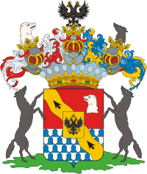

Slide 22
Домашнее задание:
Параграф 31
Задание стр 76, пункт 4 (устно)
Стр 78, пункт 5.2. (устно)
Придумать герб своей семьи.

